Slide 1
脊柱膨胀性骨破坏病变的
CT、MRI影像分析
涂占海

Slide 2
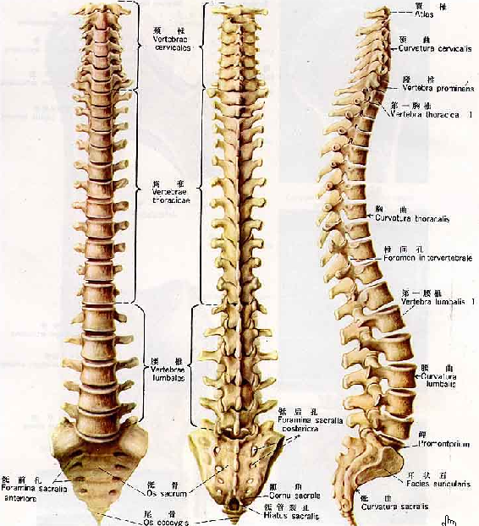
脊柱大体解剖

Slide 3
不同成像技术的应用价值和限度
常规X线平片(包括CR、DR数字化成像)
CT
MRI

Slide 4
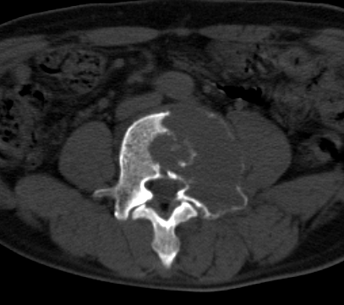
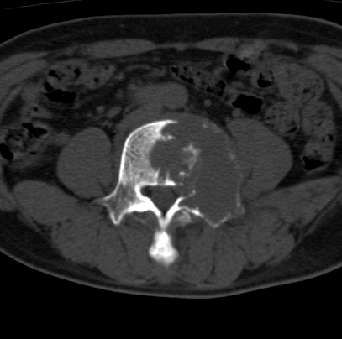
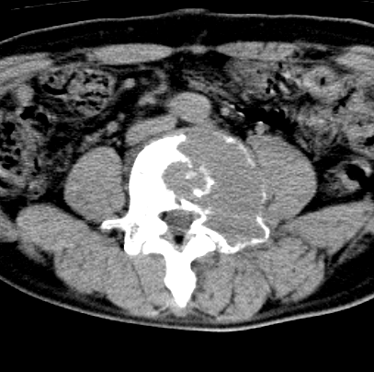
①

Slide 5
②

Slide 6
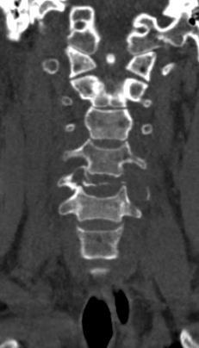
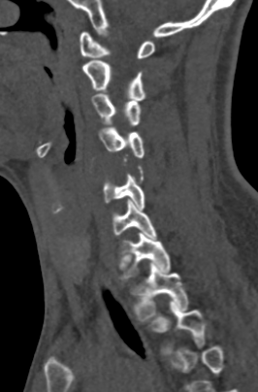

Slide 7
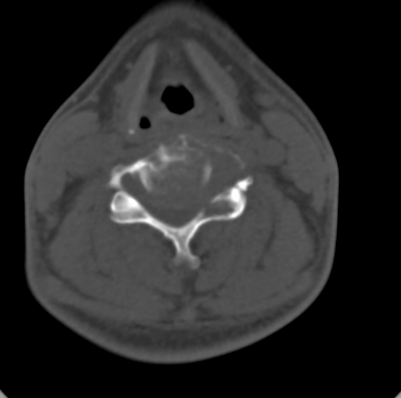
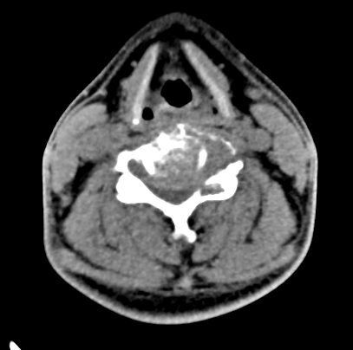
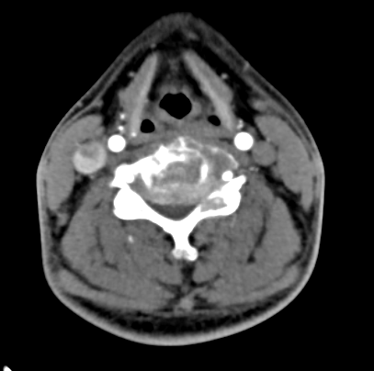
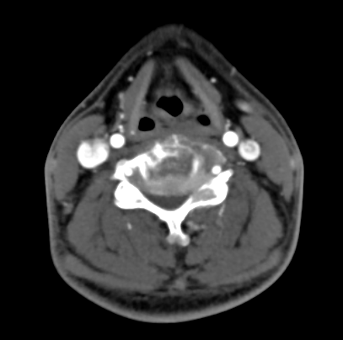

Slide 8
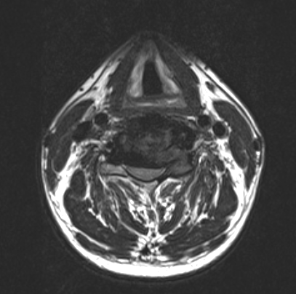
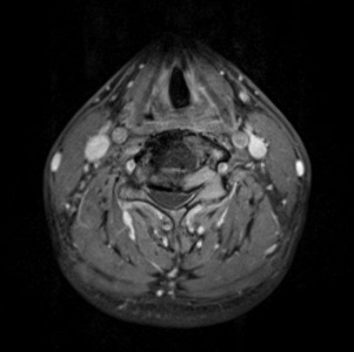
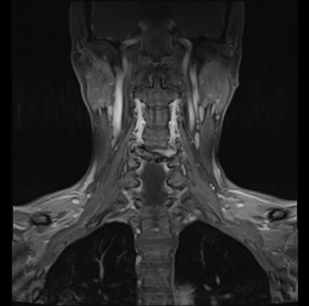
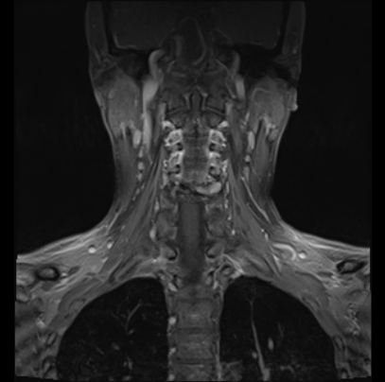

Slide 9
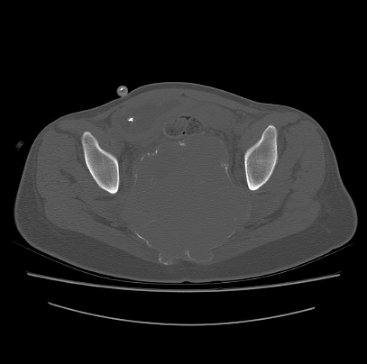
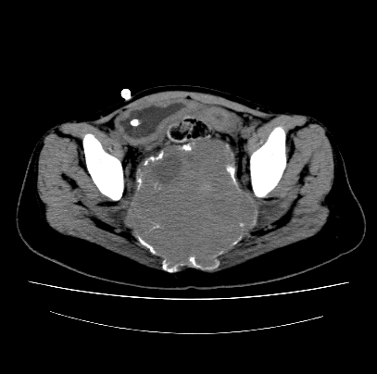
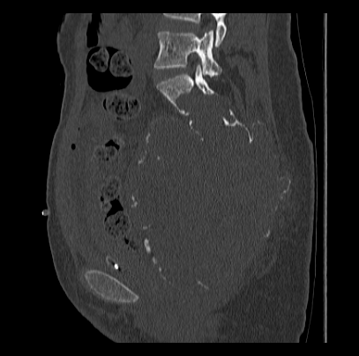
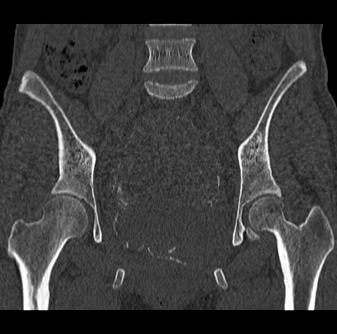

Slide 10
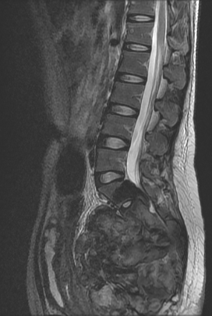
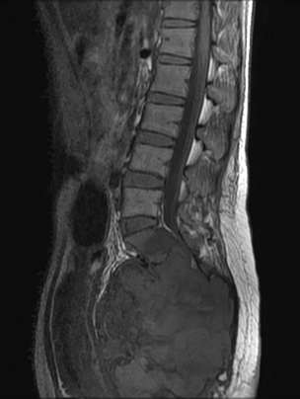
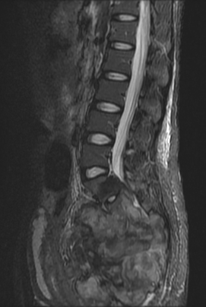
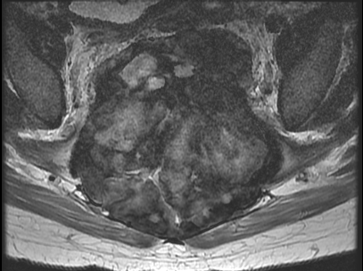

Slide 11
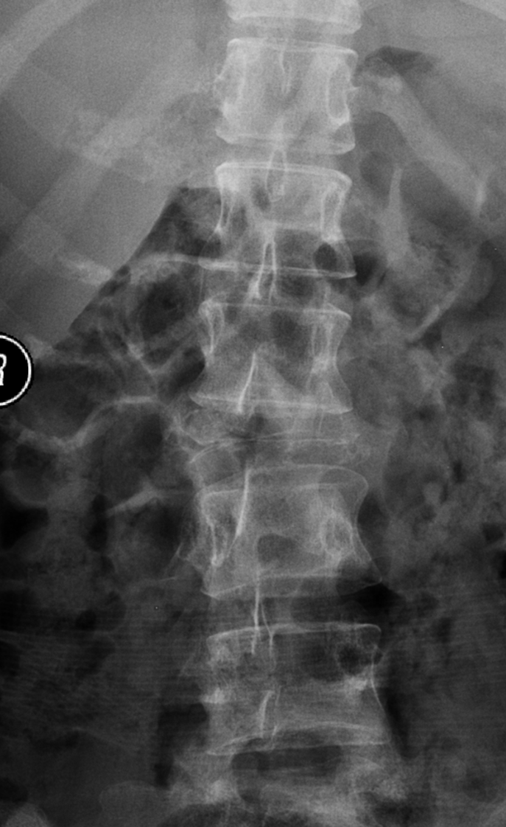
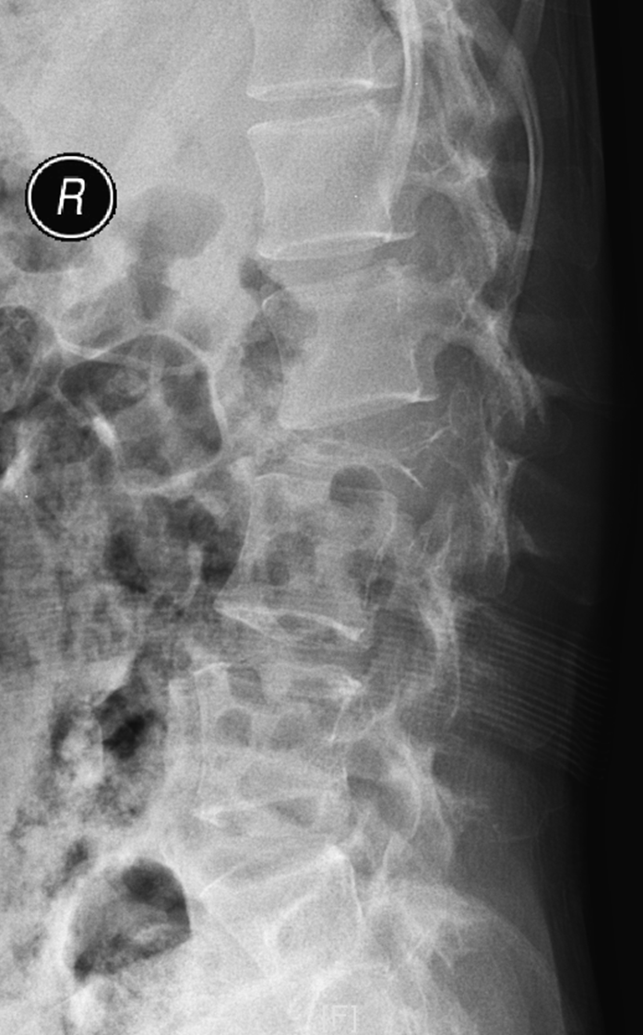

Slide 12
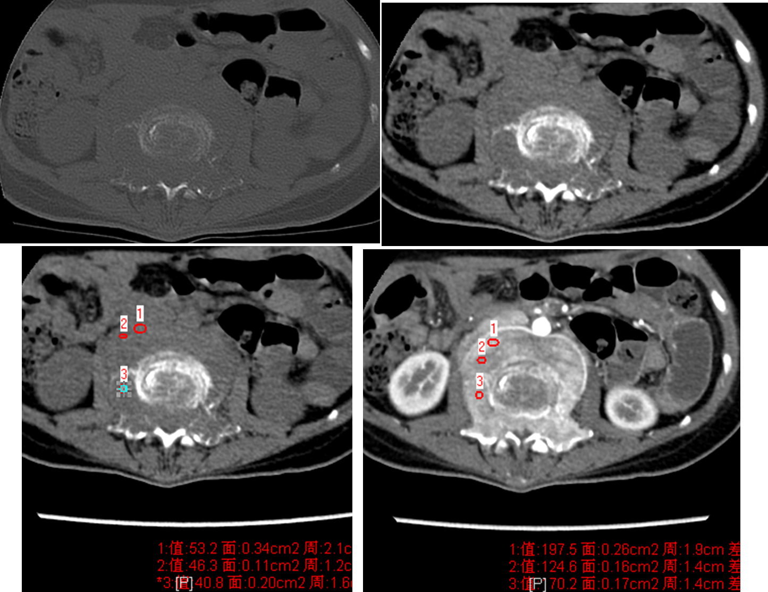

Slide 13
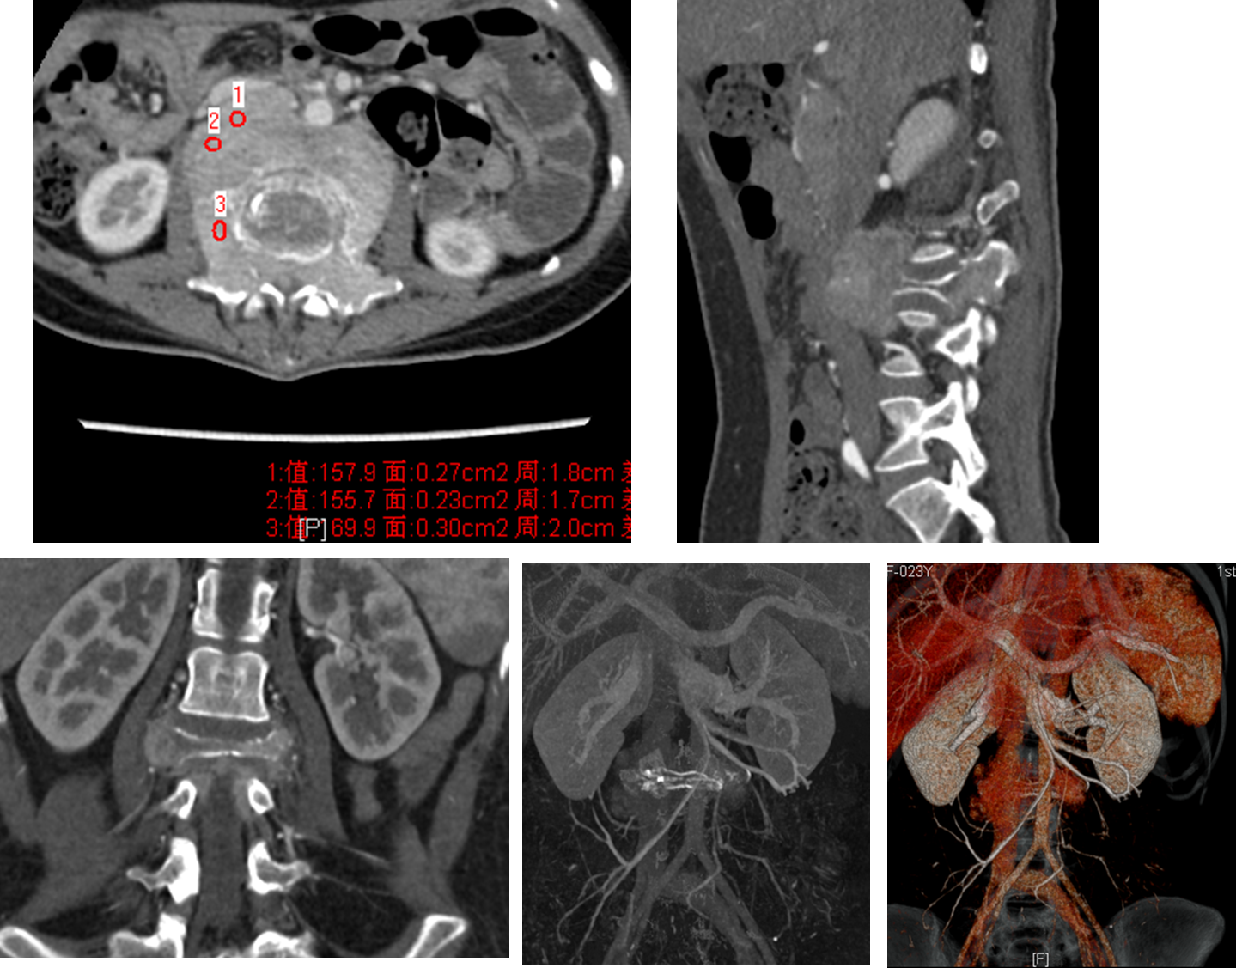

Slide 14
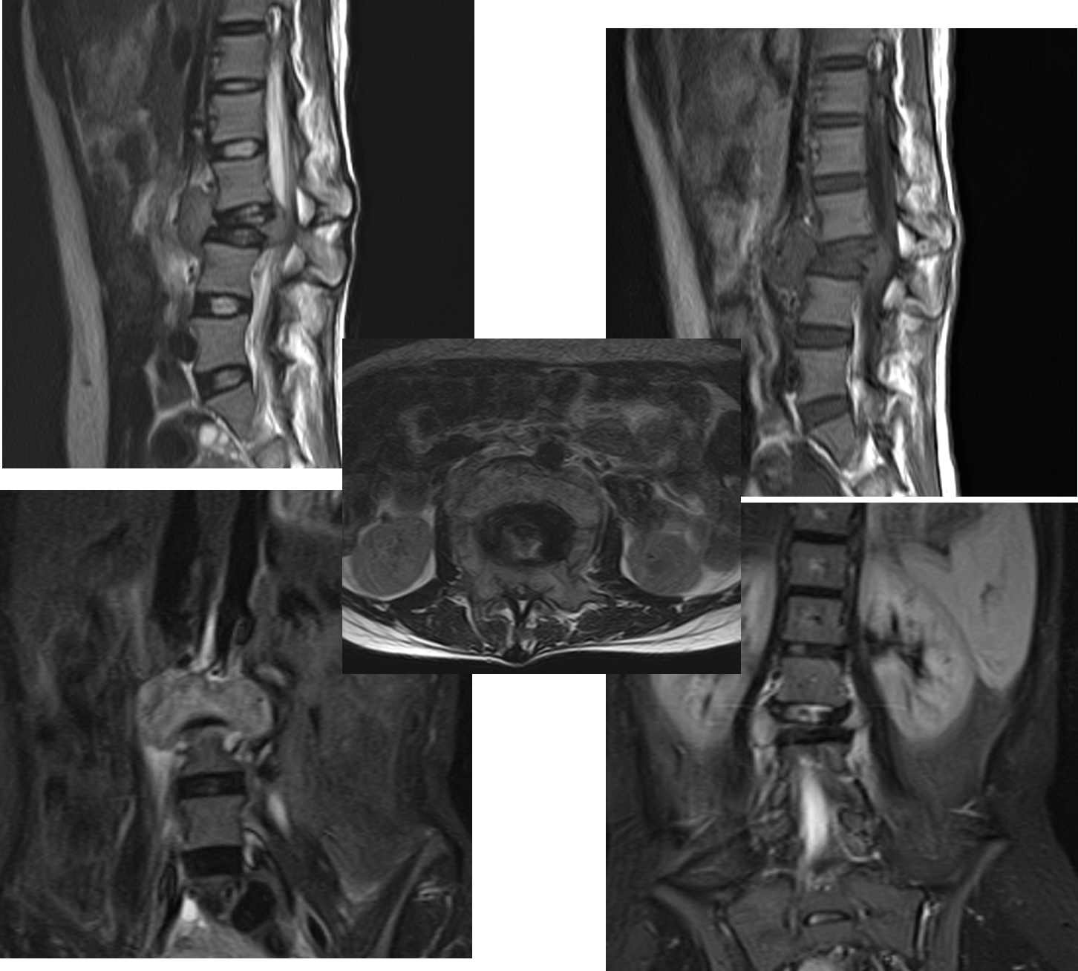

Slide 15
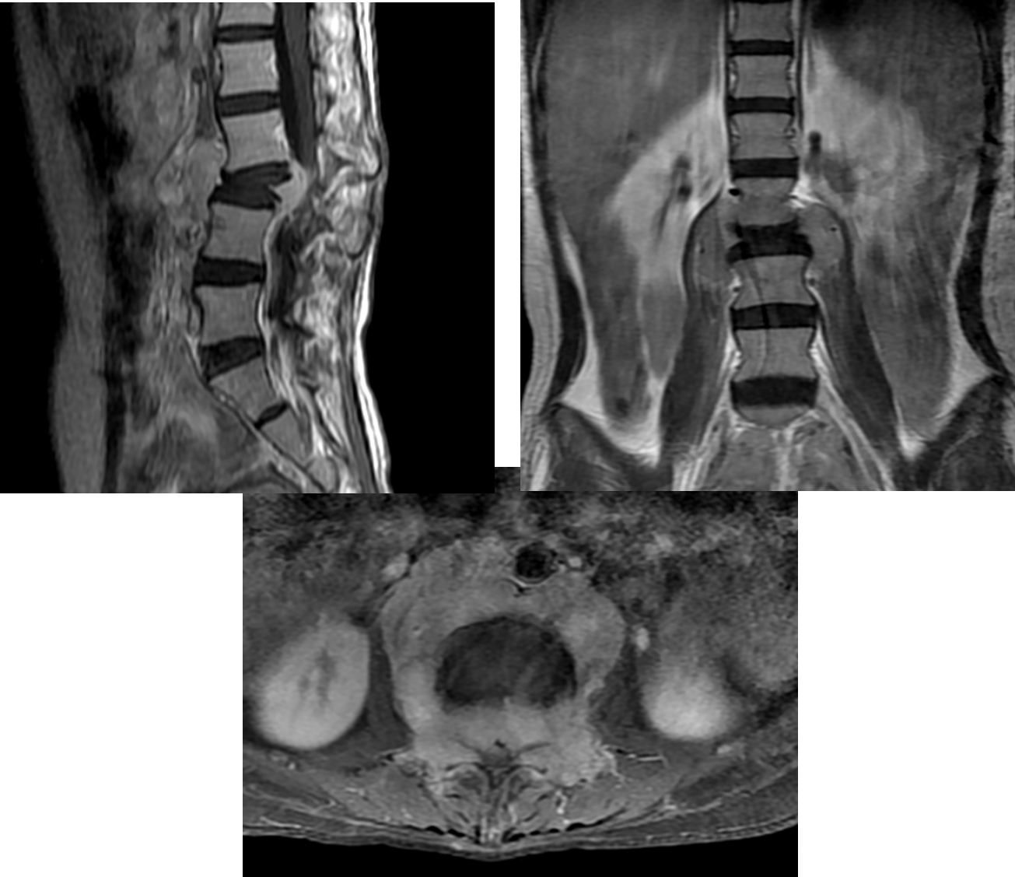

Slide 16
骨巨细胞瘤要点
部位：多起源于椎体，向附件发展
单纯溶骨、偏心、膨胀，椎体变扁时向前后呈哑铃状肿胀较为特征
骨包壳，延至骨皮质中断，无周围反应性硬化及基质钙化，椎间盘常不受侵
出血或继发ABC，单房或多发液-液平面
鉴别：⑴转移瘤：椎体合并附件破坏时与骨巨相似，但后者膨胀明显，年龄偏小，周围软组织改变轻微；
⑵ABC：二者都有膨胀，骨巨以椎体为中心，年龄偏大，ABC多在附件，年龄偏小，具有液性密度或信号

Slide 17
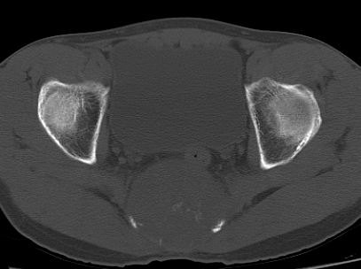
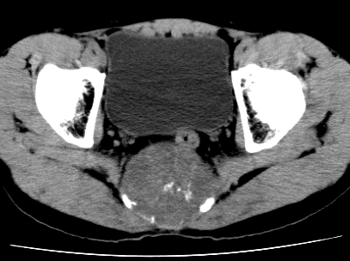
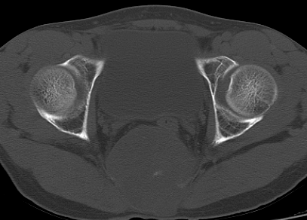
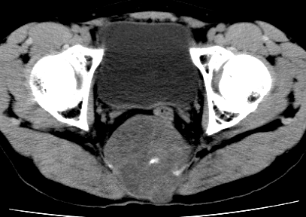
①

Slide 18
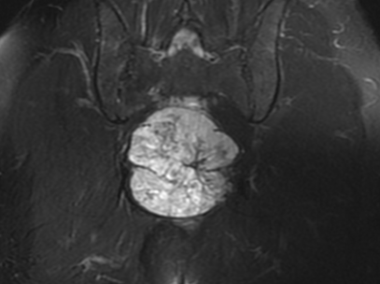
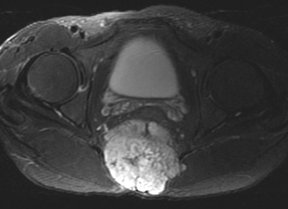
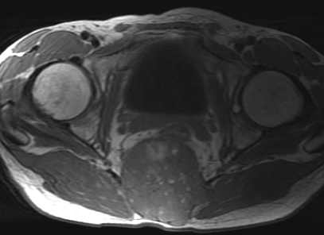

Slide 19
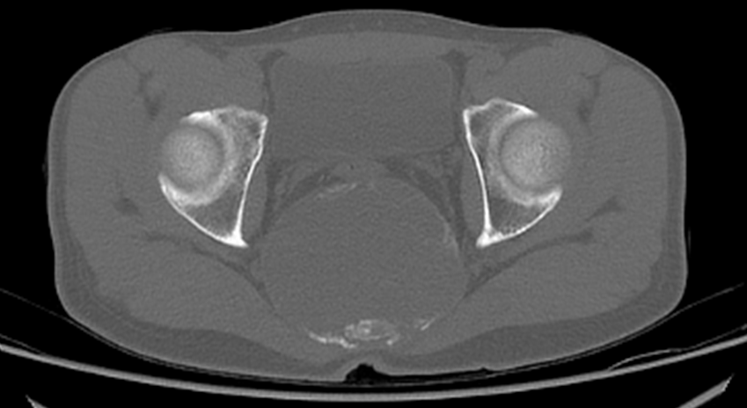
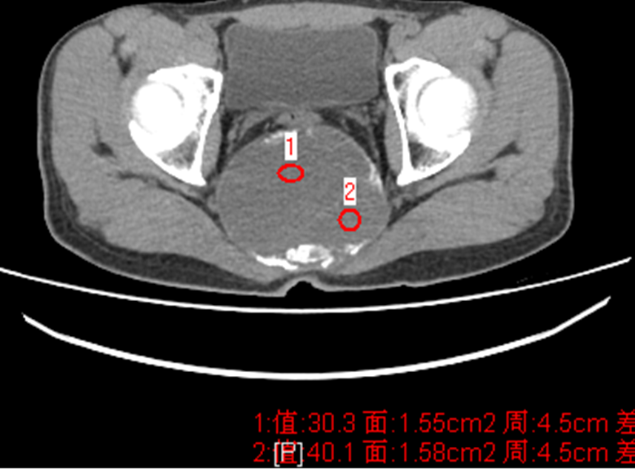
②

Slide 20
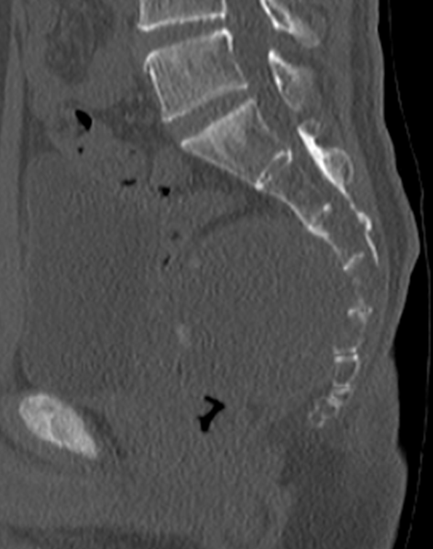
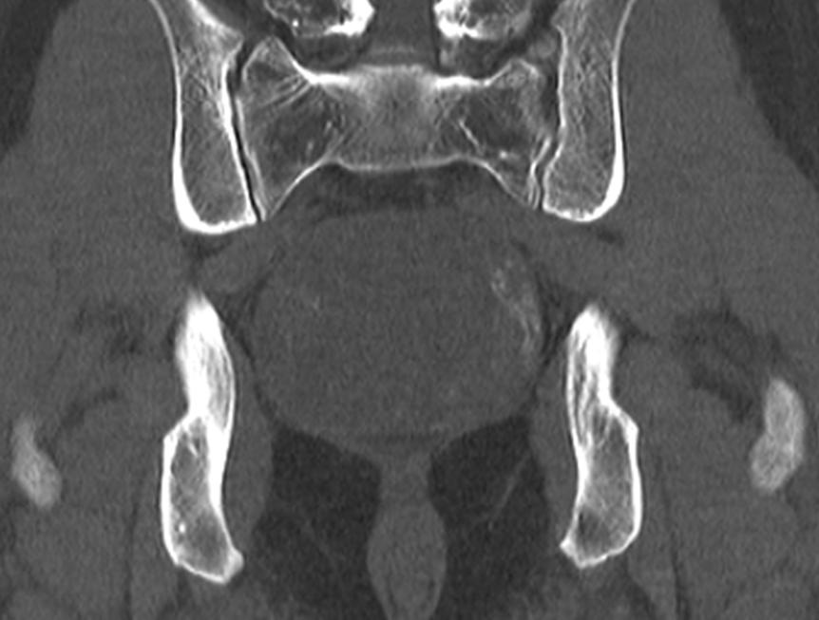

Slide 21
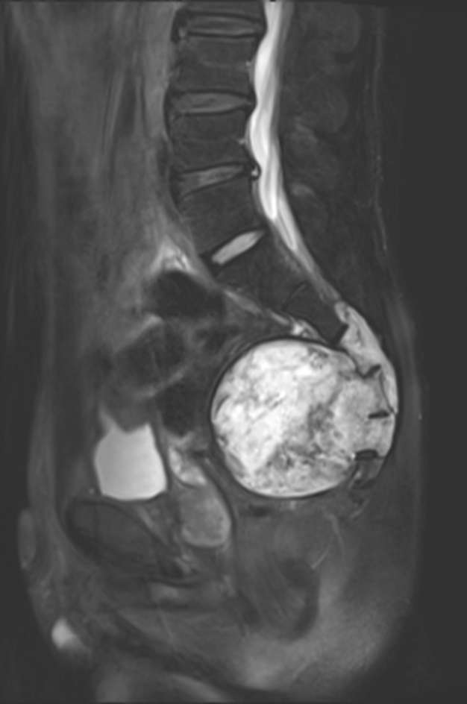
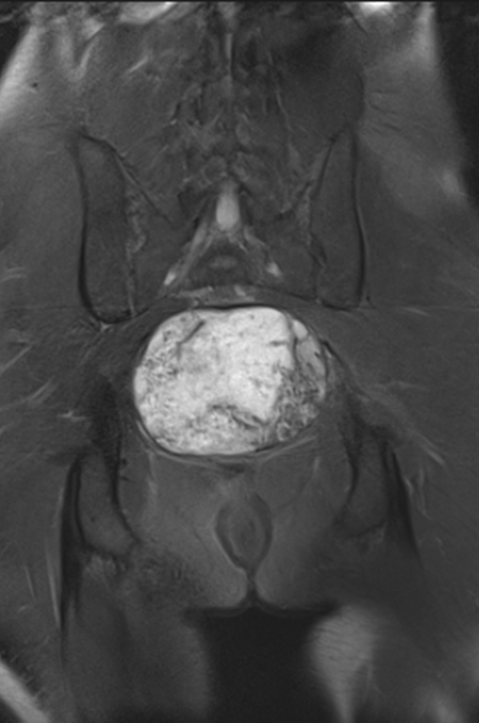

Slide 22
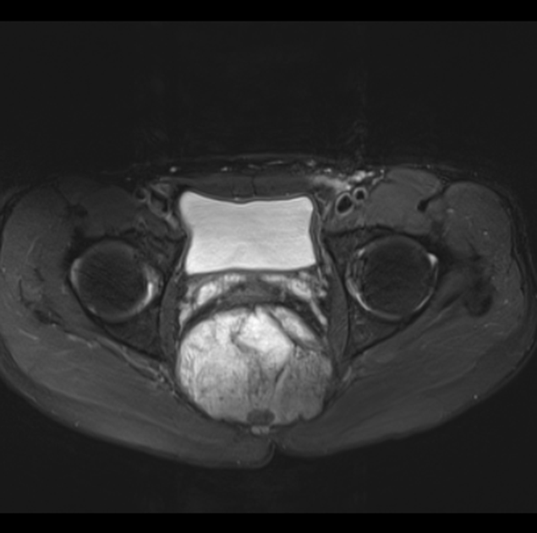
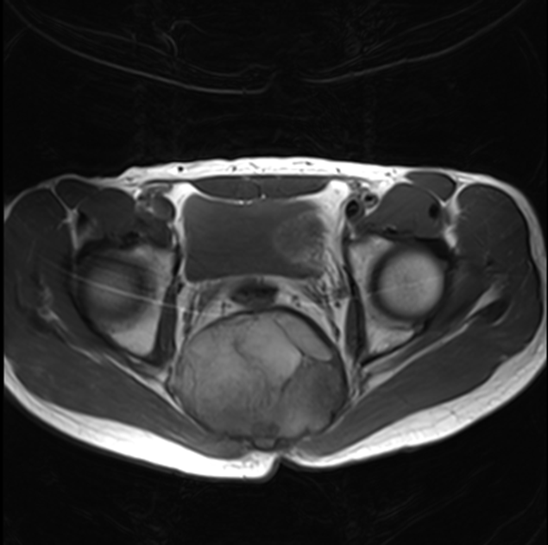
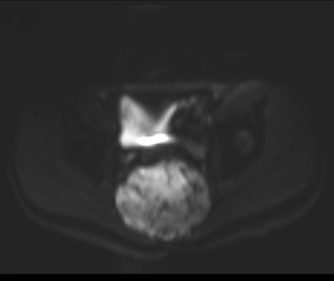
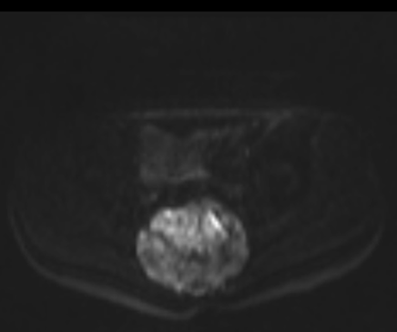
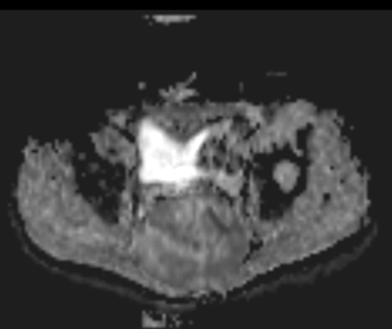

Slide 23
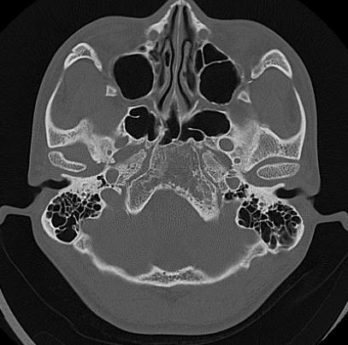
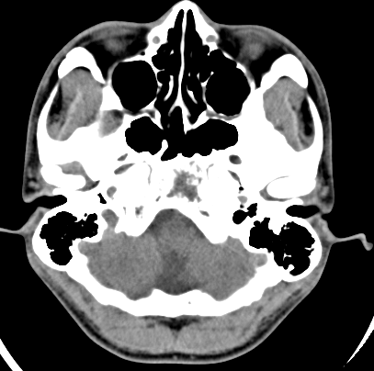
③

Slide 24
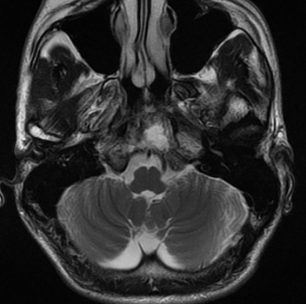
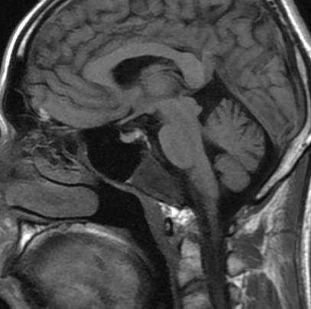

Slide 25
脊索瘤要点
部位：好发于脊柱中线两端：骶骨S3-5、颅底斜坡
膨胀性破坏，椎体形态消失，穿破坏椎间盘延伸至相邻的椎体，椎间隙变窄消失，软组织肿块明显，内有残存骨片和钙化斑
MRI：T1为稍高信号，T2为明显高信号，常见病灶内出血或坏死致信号不均匀，增强均匀强化，可见明显低信号纤维性分隔影
鉴别： ⑴骨巨：年龄低于脊索瘤，部位为S1-3，偏侧，其内无钙化；
⑵神经源性肿瘤：引起骶管骶孔扩大，沿椎管上下蔓延（脊索瘤则常阻断椎管），压迫骨质，肿块较圆；
⑶溶骨性转移瘤：症状明显，病程短，有分节跳跃；脊索瘤则呈内部分节现象，即破坏椎体残留间盘

Slide 26
①

Slide 28
②

Slide 32
动脉瘤样骨囊肿要点
好发于腰椎，起于附件，向椎体后方发展
膨胀性骨破坏，界清，缺乏骨嵴，骨皮质变薄，也可断裂，形成软组织肿块，肿块周围可见新生骨包壳；CT或MRI可见液-液平面
鉴别：骨巨：年龄偏大，病变以椎体为主，其内多为实性成分与ABC的多囊状液性信号不同

Slide 33
小结

Slide 34
2014-07-18

